Slide 1
Batak 2.0
Bryan Beffa, Filippo Finke & Matteo Ghilardini

Slide 2
Su di noi.
Bryan Beffa
bryan.beffa@samtrevano.ch
Filippo Finke
filippo.finke@samtrevano.ch
Matteo Ghilardini
matteo.ghilardini@samtrevano.ch

Slide 3
Introduzione.
Sistema per misurare e migliorare i propri riflessi

Slide 4
Scopo.
Misurare/testare
Migliorare
Fare attività fisica
Notes:
Bryan:
Misurare: chi prova il nostro sistema
Migliorare i propri riflessi
Aiuta le persone a fare attività fisica. Vedi maratona 5 minuti.

Slide 5
Requisiti.
Programmi/modalità
Arduino
Procedura di check

Slide 6
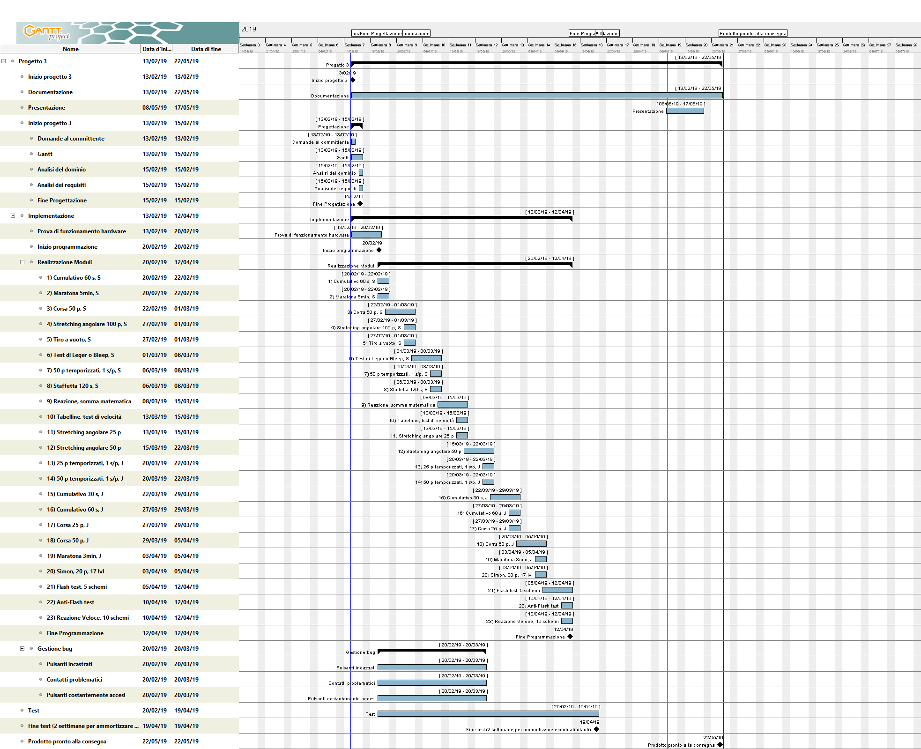
GANTT preventivo.
Notes:
Gantt

Slide 7
Notes:
Gantt

Slide 8
Notes:
Gantt

Slide 9
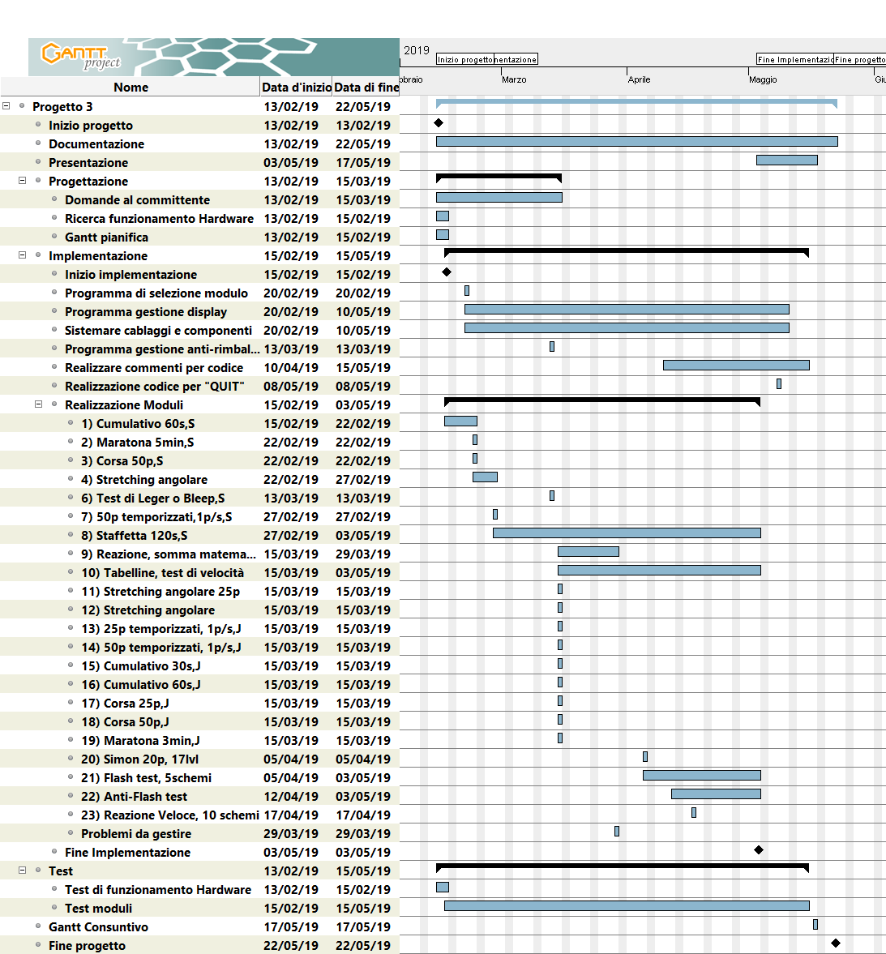
GANTT Consuntivo.

Slide 10
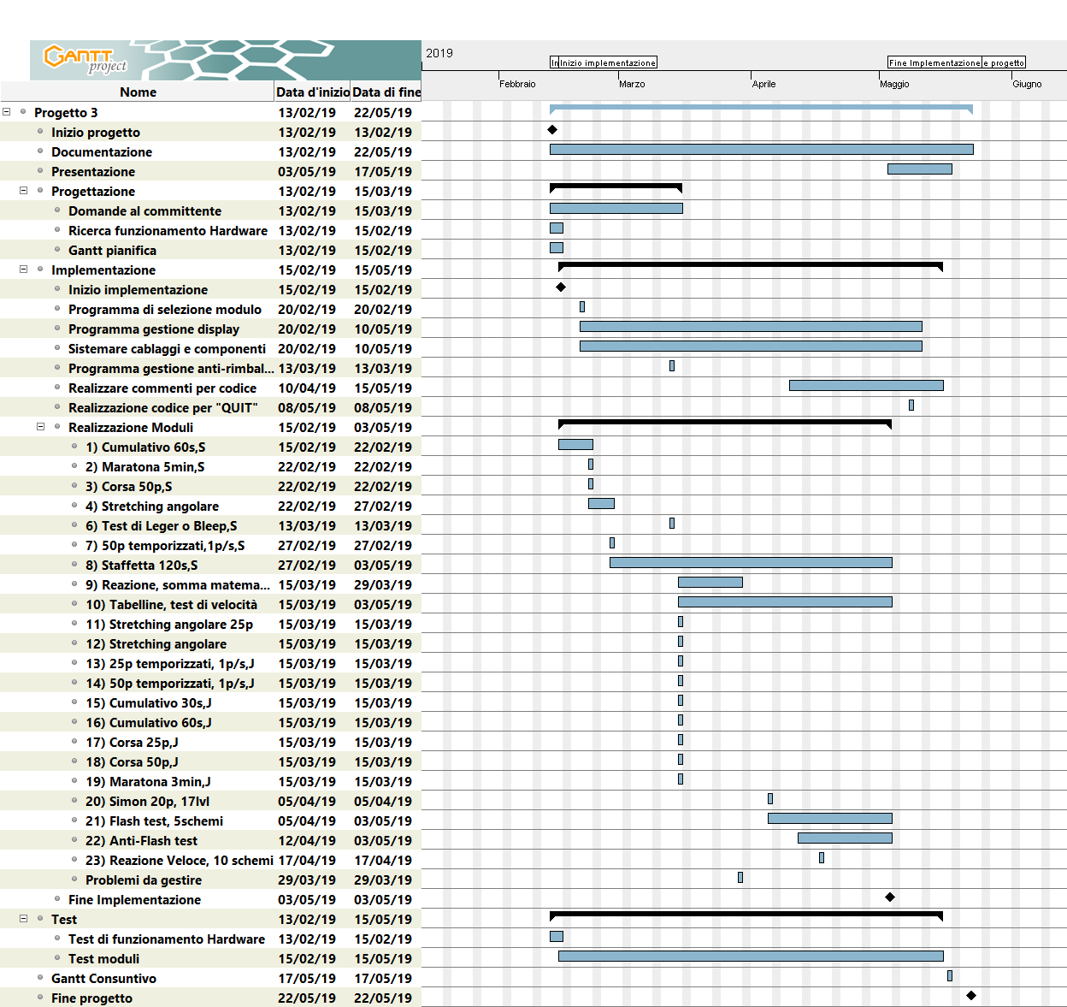

Slide 12
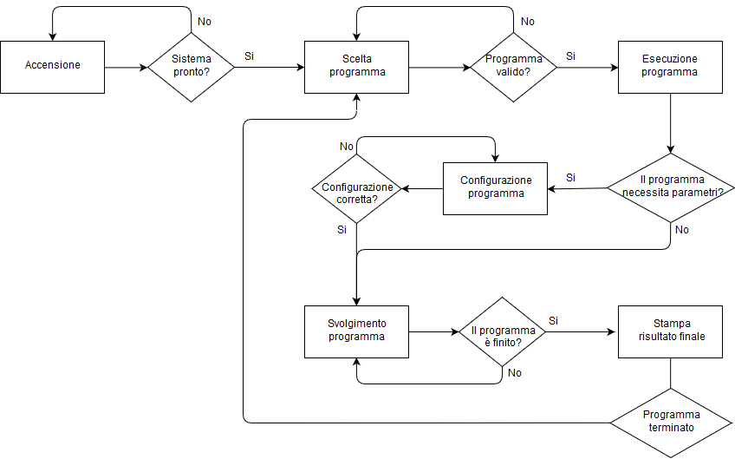
Struttura sistema.

Slide 14
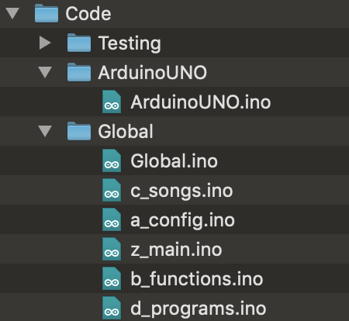
Struttura codice.

Slide 15
Librerie utilizzate.
Wire
LiquidCrystal
AdaFruit
SevenSeg

Slide 16
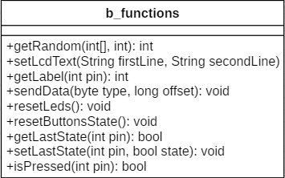
File b_functions.

Slide 17
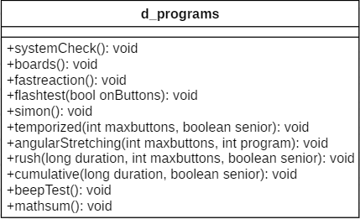
File d_programs.

Slide 18
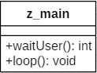
File z_main.

Slide 19
Test.
Test modalità
Test procedura di check
Notes:
Bryan

Slide 20
Limitazioni.
Programma n° 5
LED
Notes:
Bryan

Slide 21
Sviluppi futuri.
Gestione punteggi
Aggiunta modalità
Hardware
Notes:
Bryan:
Gestione punteggi: salvataggio migliori punteggi
Aggiunta di nuove modalità: ad esempio modalità n° 5
Migliorare l’hardware

Slide 22
Conclusioni.

